Slide 1
웹 서비스 기획
CoffeGift(중고나눔) 스토리보드
Ver 1.0 2023/02/17 김지홍

Slide 2
작업 히스토리
버전 | 페이지 | 내 용 | 날 짜 | 작성자
1.0 | 1 - 8 | 표지, 히스토리, 목차, 개요, 정보구조도, 와이어프레임 | 2023/02/17 | 김지홍

Slide 3
목차
작업히스토리
2
목차
3
개요
4
요구사항 정의서
5
정보구조
6
Wireframe
main
7
product
view
8
list
9
modify
10

Slide 4
개요
기획 개요
기획 서비스 : 나눔 서비스
기획 배경 : 새 상품, 중고 거래를 제외한 거래 서비스 기획
기획 목적 : 빠르고 편리한 나눔서비스 제공
주요 기능 : 판매자 판매 등록, 구매자 구매기능, 쪽지기능
서비스 채널 : 웹 / 모바일 웹
개발 인원 : 1명
개발 기간 : 30일

Slide 5
요구사항 정의서
No | 구분 | 요구사항ID | 요구사항 명 | 요구사항상세 설명 | 요청자 | 비고
1 | 웹 | REQ-001 | 회원가입 | 구매자 회원가입, 판매자 회원가입 | Abc
2 | 웹 | REQ-002 | 회원 인증 | 회원 이메일 인증 | Abc
3 | 웹 | REQ-003 | 회원정보수정 | 주소, 휴대폰 번호 수정 기능 | Abc
4 | 웹 | REQ-004 | 회원 탈퇴 | 탈퇴 기능 | Abc
5 | 웹 | REQ-005 | 상품 등록 | 판매자만 등록. 사진, 거래주소 입력 | Abc
6 | 웹 | REQ-006 | 상품 보기 | 사진 3장, 거래주소, 판매자 회원 상태 | Abc
7 | 웹 | REQ-007 | 상품 검색 | main에서 검색기능 제공 | Abc
8 | 웹 | REQ-008 | 상품 수정 | 주소, 사진, 내용 수정 | Abc
9 | 웹 | REQ-009 | 상품 삭제 | 판매 등록 상품 삭제 | Abc
10 | 웹 | REQ-010 | 쪽지기능 | 판매자와 구매자 쪽지기능, 알림 | Abc
11 | 웹 | ADM-001 | 관리자 현황 확인 | 현재 등록된 상품, 거래중, 회원 확인 | Abc
12 | 웹 | ADM-002 | 공지시항,FAQ 작성 | 관리자 게시판에 글쓰기 | Abc
13 | 웹 | ADM-003 | 상품 삭제 | 부적절한 상품, 내용 삭제 가능 | Abc
14 | 웹 | ADM-004 | 회원 정지, 탈퇴 | 부적절한 활동 회원, 정지 및 탈퇴처리 | Abc
15 | 웹 | REQ-011 | 고객센터 | 회원 QnA 등록, 관리자 답변 기능 | Abc

Slide 6
정보구조
Coffegitf
회원
회원가입
상품
고객센터
마이페이지
로그인
약관
목록
보기
FAQ
목록
보기
공지사항
목록
보기
QNA
목록
보기
등록
등록
내 정보 수정
메인
거래내역
관리자
문의하기
FAQ
등록
삭제
공지사항
등록
삭제
QNA
답변
삭제

Slide 7
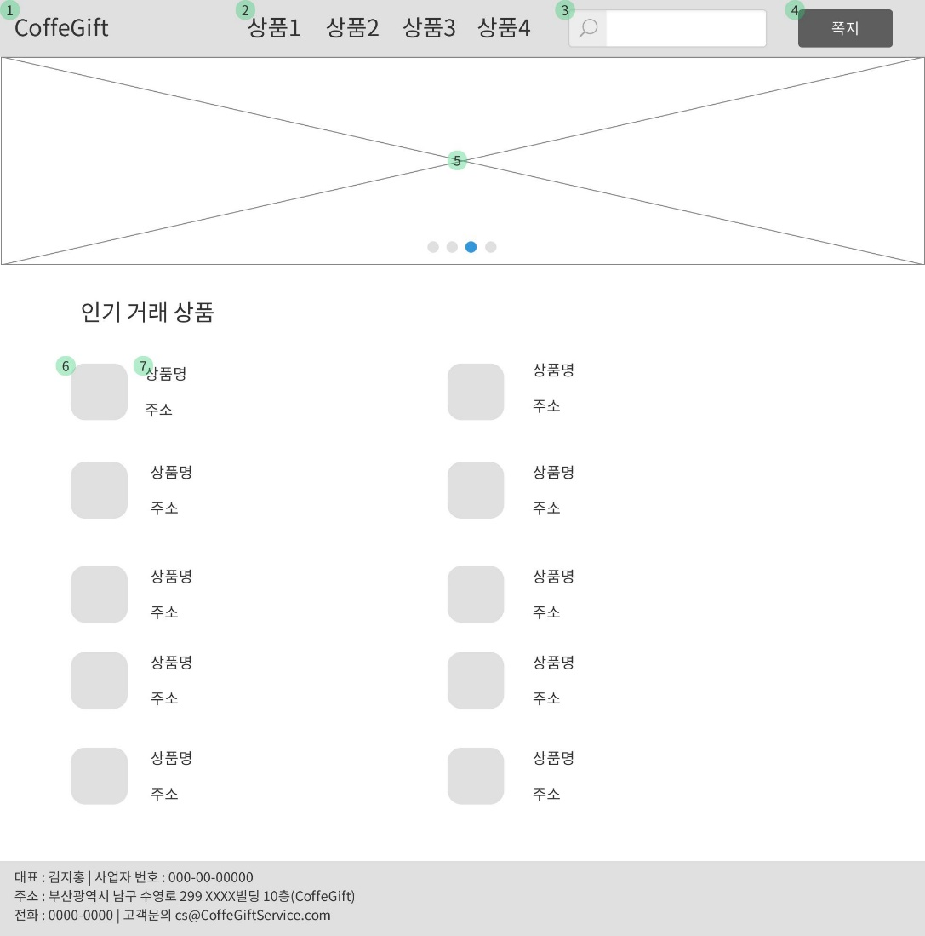
스토리보드
no | 화면이름 | 도메인 | 페이지 | 설명
1-1 | 메인 | http://localhost:8080/CoffeGift | /index | 메인페이지
설명
1 | 회사 로고, 클릭시 메인페이지 이동
2 | 주요 상품, 클릭시 해당상품 목록별 검색으로 이동
3 | 검색기능
4 | 쪽지 기능, 보관함 이동
5 | 회사 소개 이미지, 슬라이더 형식
6 | 상품 이미지
7 | 상품 간단 설명

Slide 8
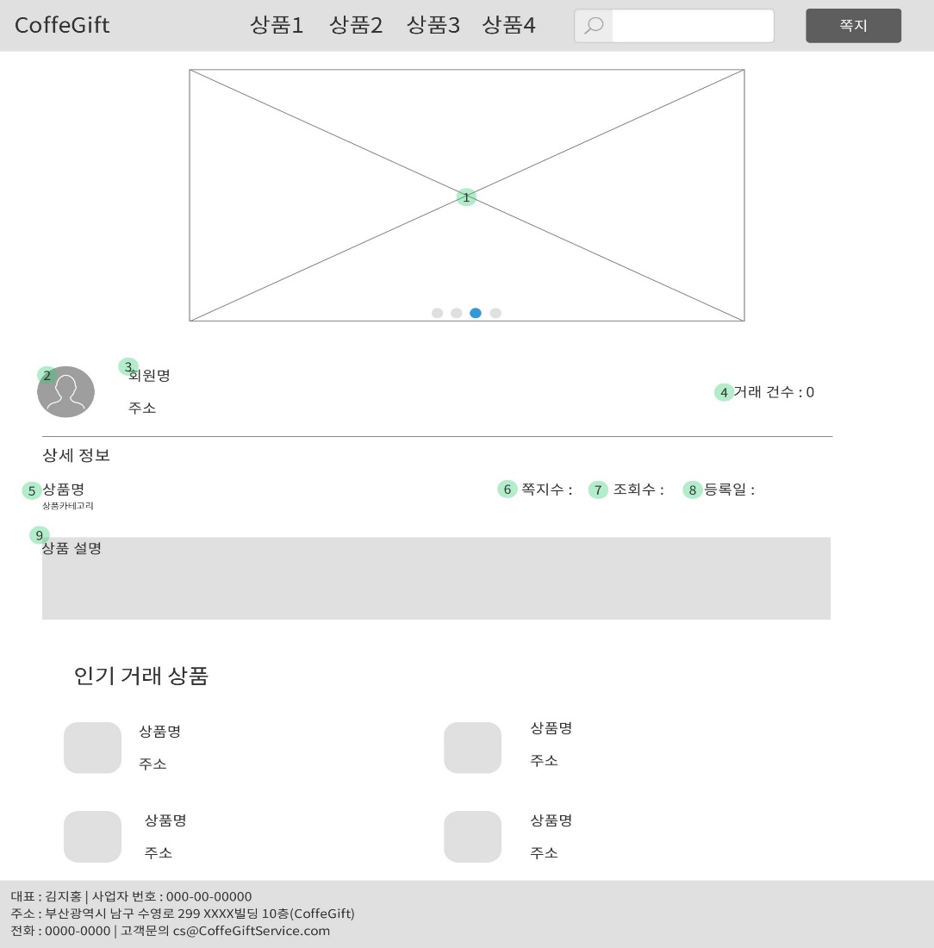
스토리보드
no | 화면이름 | 도메인 | 페이지 | 설명
2-1 | 상세보기 | http://localhost:8080/CoffeGift | /view | 상품 하나의 정보 페이지
설명
1 | 상품 이미지, 3장까지 가능, 페이지 클릭시 변환
2 | 회원이 등록한 프로필 이미지
3 | 회원 이름과, 회원주소 표시
4 | 회원의 거래 건수
5 | 상품명, 상품카테고리
6 | 해당 상품 관련된 쪽지 수
7 | 해당 상품의 조회수
8 | 해당 상품의 등록일(분까지)
9 | 해당 상품을 등록한 회원이 올린 상품 설명

